Slide 1

전자정부 표준프레임워크 응용sw 개발자 과정
Apache – tomcat 설치 및 구동
전자정부 표준프레임워크 응용sw 개발자 과정
18기 김희영

Slide 2
목차
1) Apache-tomcat 초기 설치
2) Eclipse 설정
3) 서버 연결
4) 외부 브라우저 출력
+ 한글 사용 설정

Slide 3
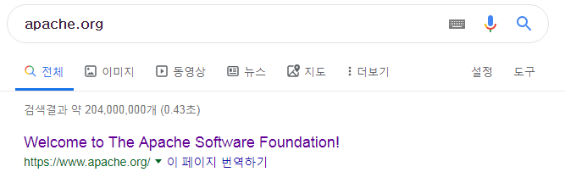
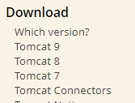

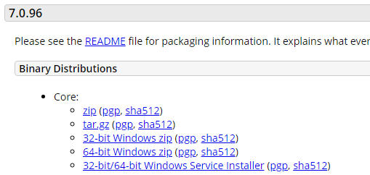
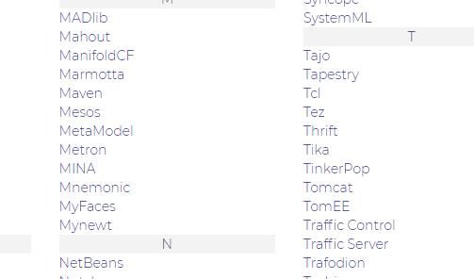
Apache-tomcat 초기 설치
- apache.org 접속
페이지 하단의 project list에서 tomcat 클릭
- download > tomcat 7 > 7.0.96
> 64-bit Windows zip 설치

Slide 4
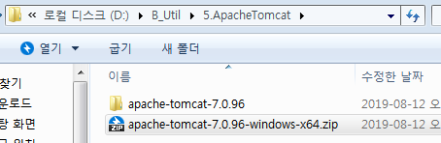
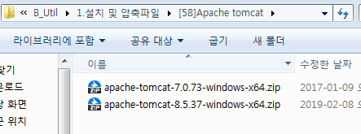
- D:\B_Util\5.ApacheTomcat 하위로 압축파일 옮긴 후 압축 해제
※ D:\B_Util\1.설치 및 압축파일\[58]Apache tomcat 하위에 tomcat 압축파일
이 다운로드되어 있지만, 해당 과정에서 요구하는 7.0.96 버전은 없음

Slide 5
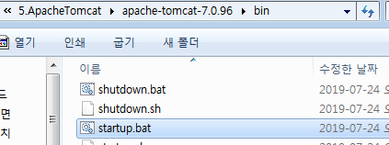
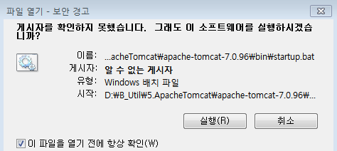
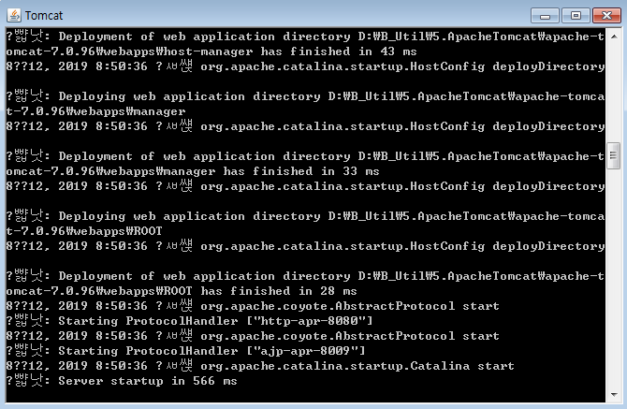
- D:\B_Util\5.ApacheTomcat\apache-tomcat-7.0.96\bin\startup.bat 실행
- startup.bat 파일 실행 시 우측 창이
열리며 서버 실행
- shutdown.bat 파일 실행 시 창이
닫히며 서버 종료

Slide 6
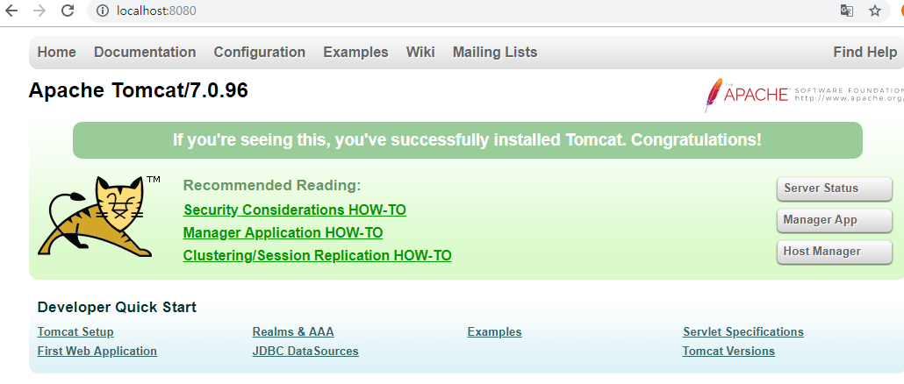
- 크롬 브라우저 주소창에 localhost:8080 입력 후 이동할 때 다음의 화면이 뜨면
tomcat 성공적으로 설치
- 이전까지 Notepad++에서 html 파일을 작성하여 실행시켰다면,
설치한 tomcat 서버를 활용하여 Eclipse에서 html 파일을 작성 및 실행할 예정

Slide 7
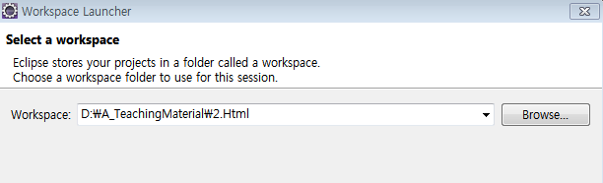
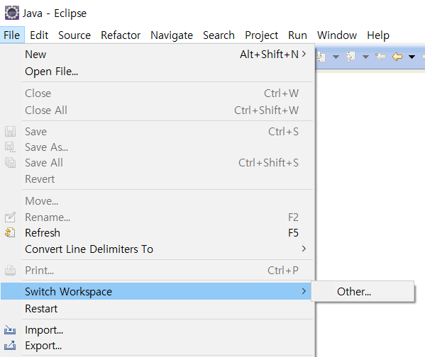
Eclipse 설정
- Eclipse를 실행하여 workspace를 D:\A_TeachingMaterial\2.Html로 설정
※ Eclipse 내에서 workspace 변경 :
File - Switch Workspace에서 선택

Slide 8
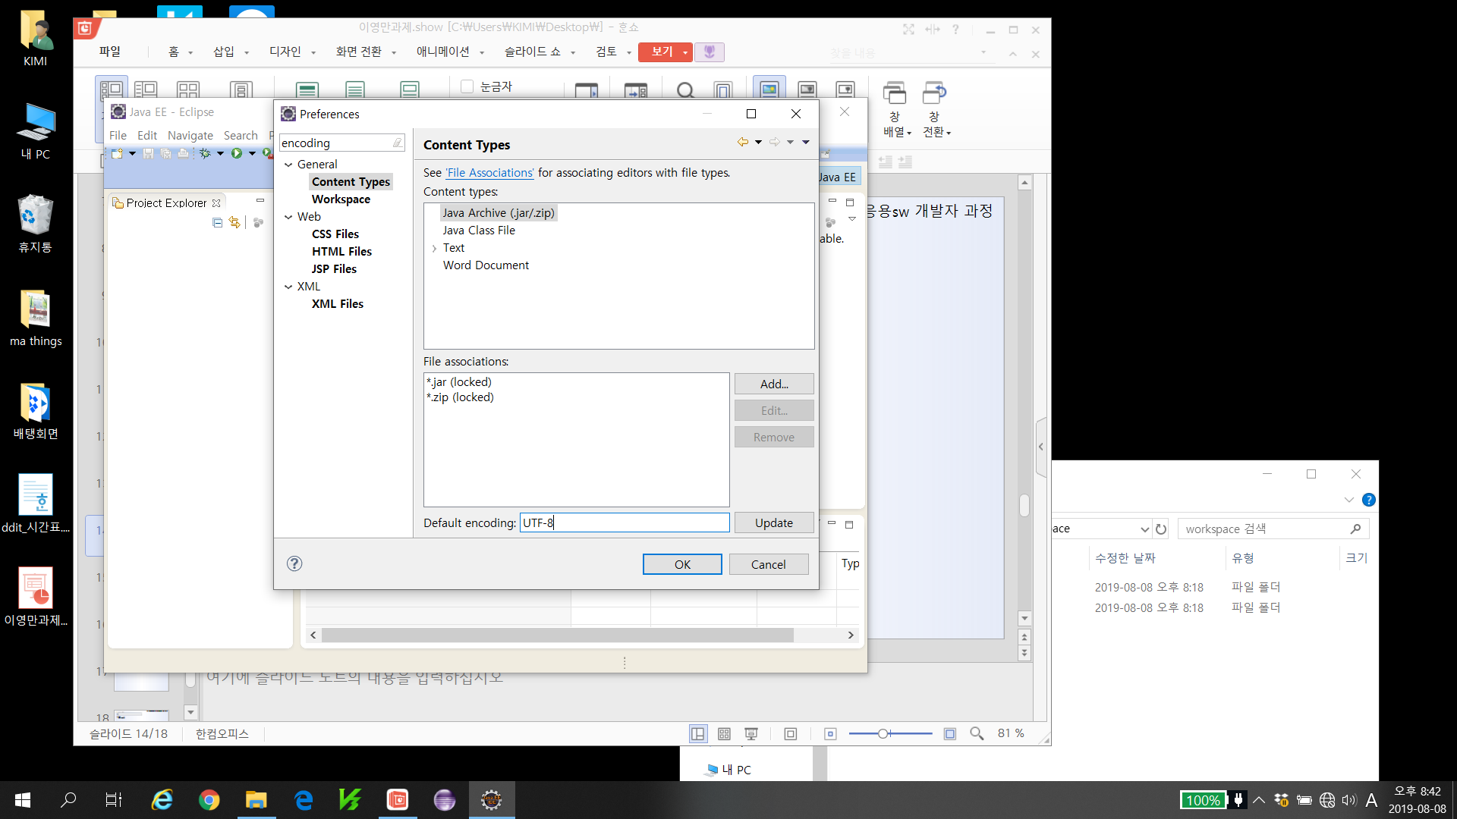
- Eclipse에서 한글을 사용할 수 있도록 인코딩 방식 설정
1) Eclipse >> Window-preferences에서 encoding 검색
2) General-Content Types 내 모든 타입의 Default encoding을 UTF-8로 update

Slide 9
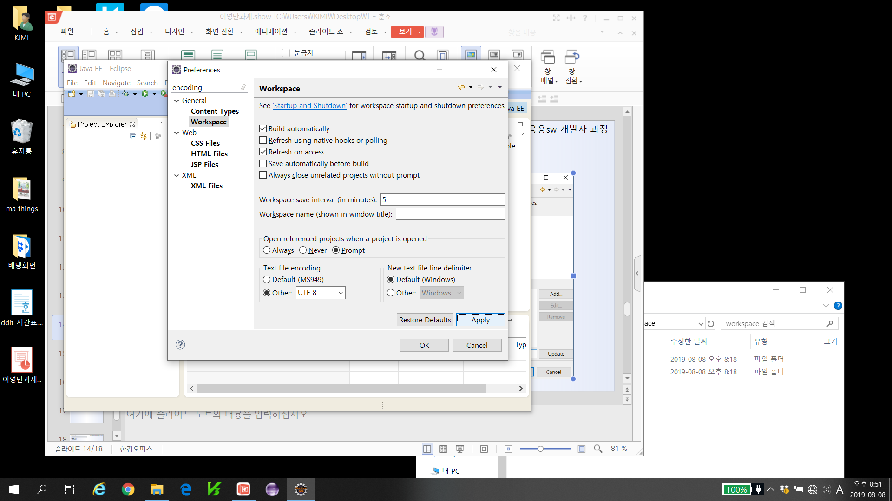
- Eclipse에서 한글을 사용할 수 있도록 인코딩 방식 설정
3) Workspace의 Text file encoding을 other/UTF-8로 변경
4) CSS Files, HTML Files, JSP Files의 encoding을 ISO 10646/Unicode(UTF-8)로
변경 후 Apply

Slide 10
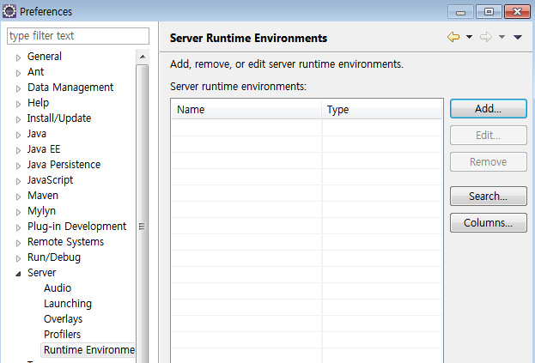
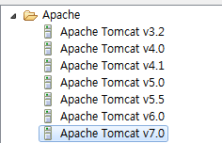
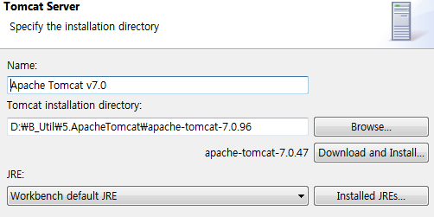
- 사용할 서버 설정 :
Window - Preferences -
server - runtime environment
- Add - Apache Tomcat v7.0 선택
- Tomcat installation directory를
apache가 설치된 경로로 설정

Slide 11

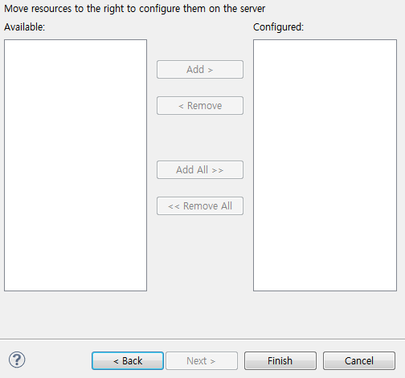
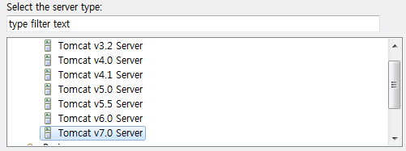
서버 연결
- Eclipse 창 하단의 서버탭에서 “No servers are available. Click this link to create
a new server...” 클릭
- 서버 타입으로 Tomcat v7.0 선택 후 next
- Available, Configured 빈 창으로 뜨면 finish

Slide 12
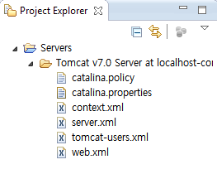
- 하단의 서버탭이 Tomcat v7.0 Server at localhost
[Stopped, Republish]로 변경되고 왼쪽의 프로젝트
탭에 Tomcat v7.0 폴더가 생성됨
- 서버탭의 초록색 버튼을 누르면 tomcat 서버의 접속 상태 변경
[Stopped, Republish] -> [Started, Synchronized]

Slide 13
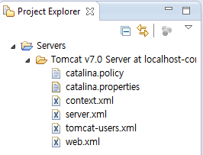
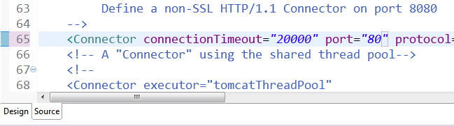
- 포트 변경 : 왼쪽 프로젝트 창의 Servers/Tomcat v7.0 Server... /server.xml 파일을
열고, 하단의 source 탭으로 이동하여 포트 부분 수정
>> 65line :: port=”8080” -> port=”80”

Slide 14
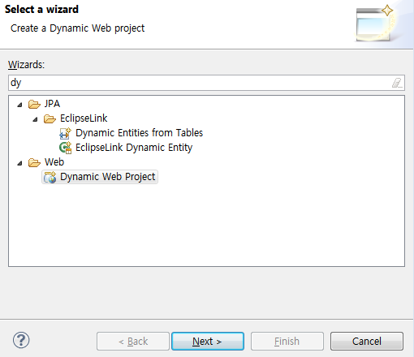
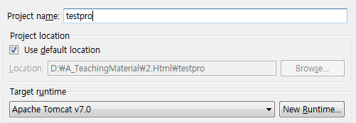
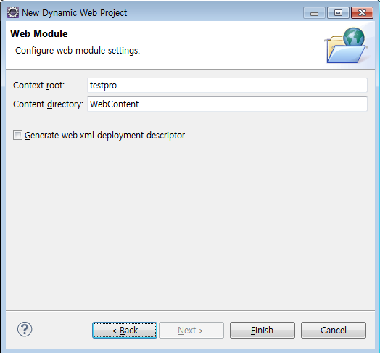
- 왼쪽 프로젝트창에서 ctrl+n 으로 새로운 Dynamic Web Project 생성
name : testpro, Target runtime : Apache Tomcat v7.0
- next, next 클릭 후
Generate web.xml 체크 후 finish

Slide 15
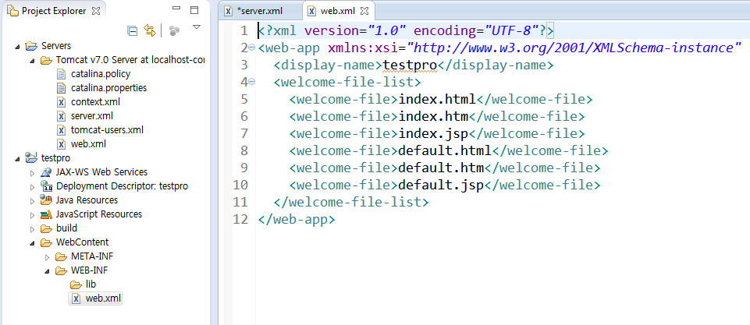
- testpro/WebContent/WEB-INF/web.xml 확인
- 수행 순서 예시 : web.xml(Deployment Descriptor:배포서술자) 파일에 기술된
index.html, index.html, ... 순서로 수행
※ deployment descriptor : 배포서술자. WEB-INF 폴더 아래 web.xml이라는 파일명으로 항상
존재해야 하며 서버 시작 시 메모리에 로딩된다. 배포서술자를 참조하거나 여러가지 환경
정보를 설정할 수 있다.

Slide 16
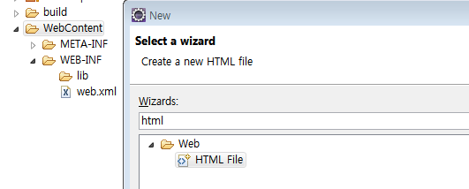
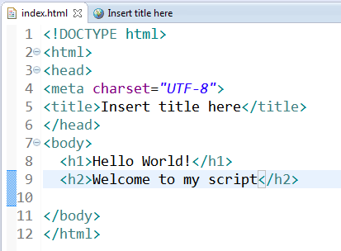
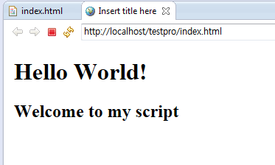
테스트 출력
- WebContent 하위에서 ctrl+n으로 index.html 파일 생성
- <h1><h2>를 출력하는 테스트 스크립트 작성 후 ctrl+f11 출력
-> 내부 브라우저로 출력됨. 외부 브라우저(크롬)으로 출력하도록 설정 가능

Slide 17
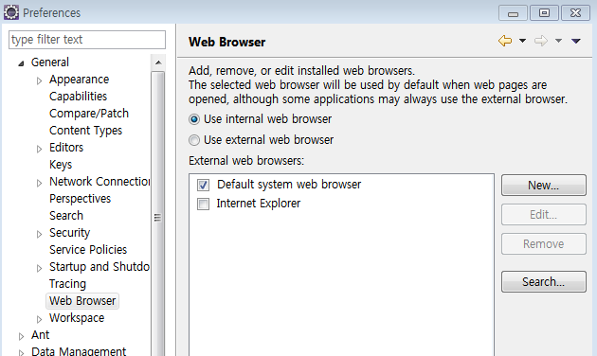
- 외부 브라우저(크롬)로 출력하도록 설정
1) 크롬 브라우저 추가
Window – preferences – General – Web Browser - New

Slide 18
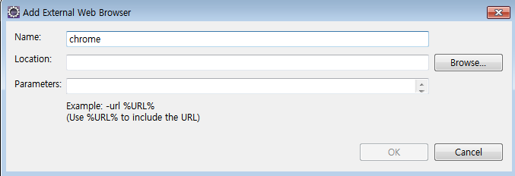
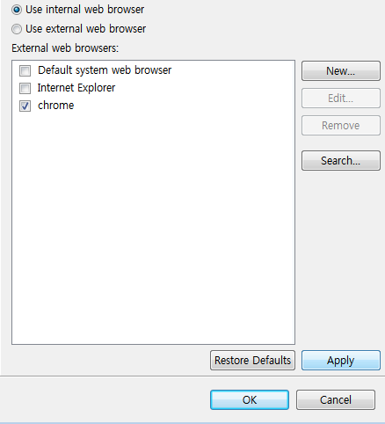
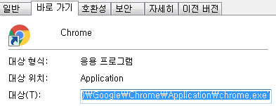
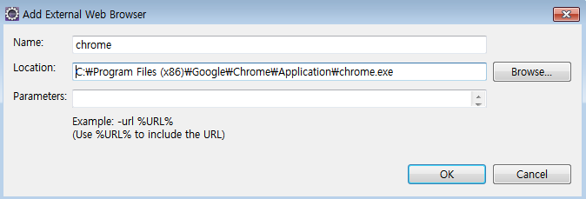
- 외부 브라우저(크롬)로 출력하도록 설정
1) 크롬 브라우저 설정
- name : chrome
- location : Chrome – 속성 – 대상 주소 붙여넣기 후 “” 제거
chrome으로 웹 브라우저 선택 후 apply

Slide 19
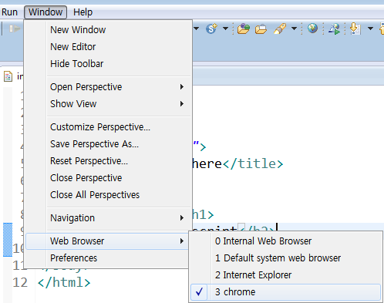
- 외부 브라우저(크롬)로 출력하도록 설정
2) 크롬 브라우저 선택
- Window - Web Browser - chrome 선택

Slide 20
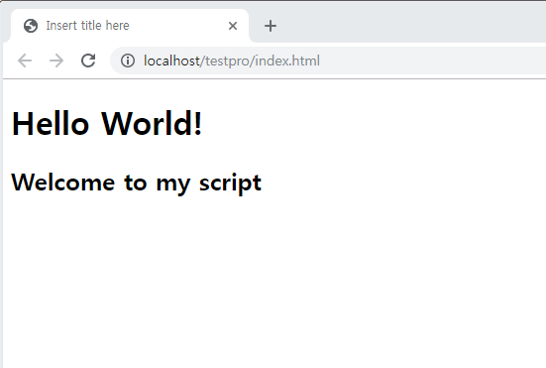
- 외부 브라우저(크롬) 출력 확인
index.html을 ctrl+f11로 실행 -> 크롬 브라우저 출력 확인

Slide 21
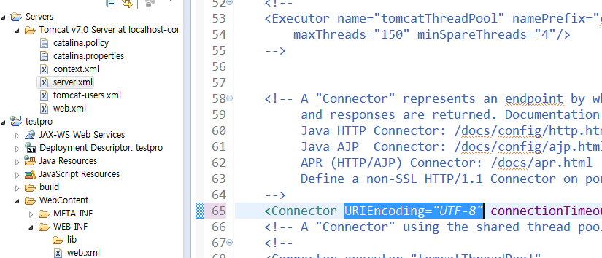
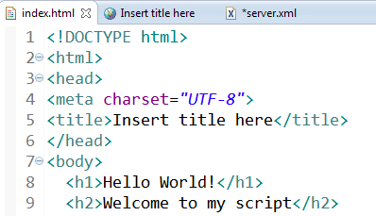
한글 사용 설정
- server.xml의 65line에 URIEncoding=”UTF-8” 추가
- html의 head 태그 사이에
<meta charset=”UTF-8”> 추가

